Slide 1


Home
Bab 1
Bab 2
Bab 3
CONVALUTIONAL NEURAL NETWORK UNTUK METODE KLASIFIKASI PADA MOTIF BATIK
Narmiati
2019511078
Teknik Informatika
Fakultas Ilmu Komputer

Slide 2

Home
Bab 1
Bab 2
Bab 3
LATAR BELAKANG
Latar
belakang
Batik adalah hasil karya yang sudah dikenal sejak dahulu, merupakan hasil perpaduan antara seni dan teknologi dari para leluhur yang menjunjung tingi nilainya. Motif dari batik Sulawesi sangat beragam (bermacam-macam) yang dibuat berdasarkan filosofi dan kondisi sosial budaya masyarakat serta lingkungan alam setempat.. Keaneka ragaman motif membuat terkadang masyarakat kurang mengetahui mengenai motif-motif batik khas dari setiap daerah. Ditambah lagi dengan mulai munculnya motif-motif baru hasil kreatifitas seniman.
Klasifikasi Pada Motif Batik ini akan menggunakan metode deep Learning Convolutional Neural Network dimana Convolutional Neural Network (CNN) termasuk dalam jenis deep learning karena kedalaman jaringannya.Sistem ini bertujuan untuk menyelesaikan suatu masalah dalam membedakan Kain Batik. Berdasarkan dari permasalahan tersebu tmaka penulis mengangkat judul “Convalutional Neural Network Untuk Metode Klasifikasi Pada Motif Batik”.
Batasan Masalah
Rumusan Masalah
Tujuan Penelitian
Penelitian Terkait

Slide 3

Home
Bab 1
Bab 2
Bab 3
Latar
belakang
BATASAN MASALAH
1
2
3
Batasan Masalah
Penelitian ini hanya menggunakan 8 kain batik sulawesi.
Penggunaan Gambar memakai 250 gambar pada tiap kain.
Convalutional Neural Network Menggunakan Sistem Operasi Android
Rumusan Masalah
Tujuan Penelitian
Penelitian Terkait

Slide 4


Home
Bab 1
Bab 2
Bab 3
Latar
belakang
RUMUSAN MASALAH
Batasan Masalah
Dari latar belakang yang telah dijelaskan diatas, maka untuk menyelesaikan masalah tersebut pada penelitian ini akan dirancang sebuah sistem untuk klasifikasi pada motif batik.
Rumusan Masalah
Tujuan Penelitian
Penelitian Terkait

Slide 5
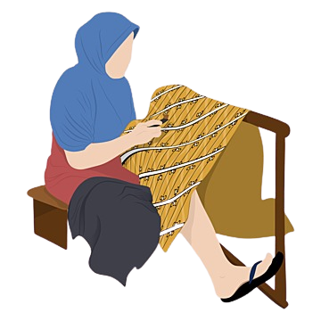
Home
Bab 1
Bab 2
Bab 3
Latar
belakang
TUJUAN PENELITIAN
Batasan Masalah
Tujuan penelitian ini adalah Untuk meningkatkan pemahaman masyarakat mengenai kain batik dan juga untuk menentukan jenis motif pada kain batik beserta asal daerah dari kain tersebut.
Rumusan Masalah
Tujuan Penelitian
Penelitian Terkait

Slide 6

Home
Bab 1
Bab 2
Bab 3
Nuraedah, tahun 2017
“Klasifikasi Motif Kain Tradisional Batik Bomba Kaili BerdasarkanFiturTeksturCitraDigital”
Mentari Adhatil Putri, tahun 2015
“Rancang Bangun Alat Deteksi Uang Kertas Palsu Dengan Metode Template Machine Menggunakan Rasp Berry PI”
Latar
belakang
Batasan Masalah
Ari Peryanto, tahun 2019
“Rancang Bangun Klasifikasi Citra DenganTeknologi Deep LearningBerbasis Metode Convolutional Neural Network”
Rumusan Masalah
Tujuan Penelitian
YozeRiski, tahun 2021
” Klasifikasi Pola Kain Tenun Melayu Menggunakan Faster R-CNN”
Rendika Perlyanza, Tahun 2018
” Identifikasi Nominal Mata Uang Kertas Dengan Jaringan Syaraf Tiruan Menggunakan Meodelogi Backpropagation”
Penelitian Terkait

Slide 7


Home
Bab 1
Bab 2
Bab 3
KERANGKA PIKIR
Kerangka Pikiran
Batik merupakan kerajinan yang memiliki nilai seni tinggi dan telah menjadi bagian dari budaya bangsa Indonesia dan juga di Sulawesi.
Kurangnya Pengetahuan Masyarakat ataupun Wisatawan mengenai kain batik asal sulawesi
Belum ada sebuah teknologi yang dapat menentukan jenis pada motif batik
Penulis mengangkat sebuah judul Convalutional Neural Network untuk metode klasifikasi pada motif batik

Slide 8
Home
Bab 1
Bab 2
Bab 3
Alat
Alat
Perangkat Keras
1. Processor Core i3 CPU 6006U,2.0GHz
2. RAM 4.00 GB
3. HDD (Hardisk Drive Disk) 500 GB
4. Leptop Acer
5. Hp Oppo
6. Kamera 16 MP
B. Perangkat Lunak
1. Window 10
2. Office 2010
3. Java
4. Database
5. Dart
Bahan Penelitian
Tempat / waktu
Kerangka Sistem
Rancangan Sementara

Slide 9

Home
Bab 1
Bab 2
Bab 3
Bahan Penelitian
Alat
Bahan Penelitian
Bahan
Sampel yang digunakan dalam penelitian ini adalah kain batik yangdimanakainyangdigunakanberjumlah8daridaerahsulawesi
Tempat / waktu
Kerangka Sistem
Rancangan Sementara

Slide 10

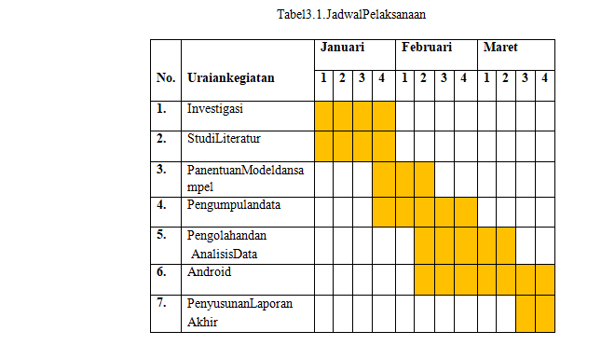
Home
Bab 1
Bab 2
Bab 3
JADWAL PENELITIAN
Alat
Bahan Penelitian
TEMPAT PENELITIAN
Tempat / waktu
Pada observasi lapangan, peneliti melakukan pengambilan sampel-sampel di Dinas Pariwisata.
Kerangka Sistem
Rancangan Sementara

Slide 11
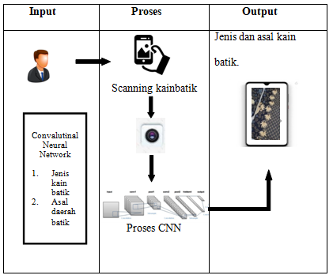
Home
Bab 1
Bab 2
Bab 3
Kerangka sistem
Alat
Bahan Penelitian
Tempat / waktu
Kerangka Sistem
Rancangan Sementara

Slide 12
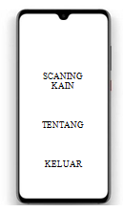
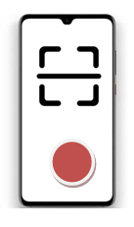
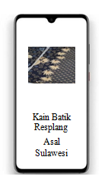
Home
Bab 1
Bab 2
Bab 3
Rancangan Sementara
Alat
Bahan Penelitian
Tempat / waktu
Kerangka Sistem
Rancangan Sementara
Tampilan Klarifikasi
Tampilan awal
Tampilan scan

Slide 13

Home
Bab 1
Bab 2
Bab 3
TERIMAH KASIH

